Slide 1


Slide 2

Đoán tên đồ dùng học tập

Slide 3
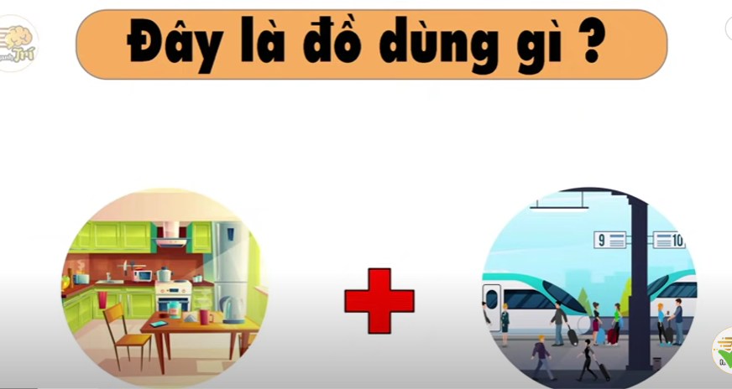
Đáp án: Bếp ga

Slide 4

Đáp án: Ti vi

Slide 5

Đáp án: Ghế

Slide 6


Thứ … ngày … tháng … năm ….

Slide 7

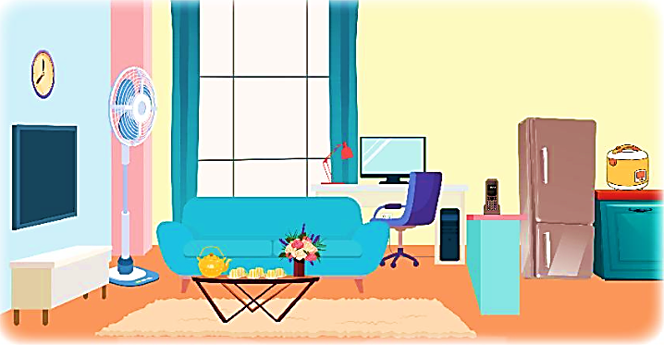
1. Kể tên các đồ vật được vẽ trong tranh và nêu công dụng của chúng.
Đồng hồ
Quạt
Tủ lạnh
Máy tính
Ti vi
Ghế
Bàn

Slide 8

Đồ vật | Công dụng
Đồng hồ | Để xem giờ
Ti vi | Để xem tin tức, phim truyện
Quạt điện | Để quạt mát
Tủ lạnh | Để dự trữ và bảo quản thực phẩm, hoa quả,..
Nồi cơm điện | Để nấu cơm
Máy tính | Để tra cứu thông tin
Bộ ấm chén | Dùng để uống nước
Bàn ghế | Để ngồi, tiếp khách
Đèn bàn | Để soi sáng
Điện thoại | Để gọi điện

Slide 9


2. Viết 4 – 5 câu tả một đồ dùng trong gia đình em.
Tên đồ dùng là gì?
Em có cảm nghĩ gì khi đồ dùng đó có trong nhà mình?
Nó có gì nổi bật về hình dạng, kích thước, màu sắc,…?
Tả đồ dùng
Nó được dùng để làm gì?

Slide 10
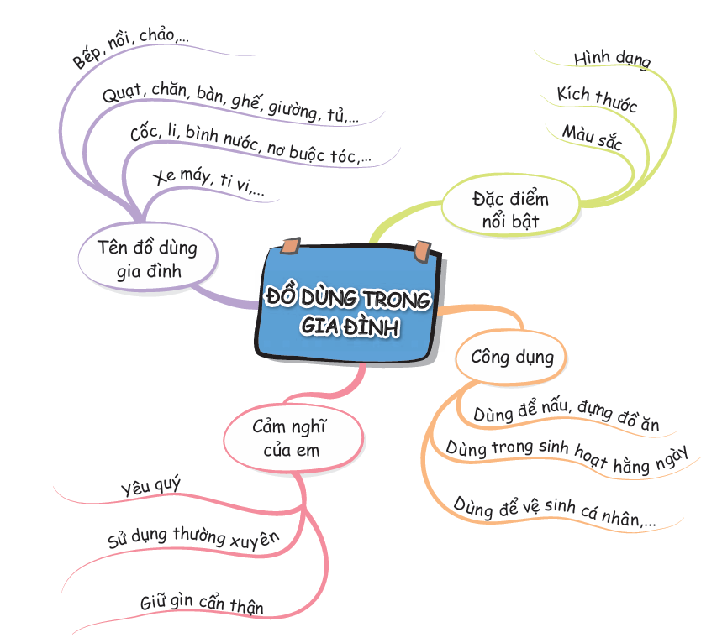

Slide 11
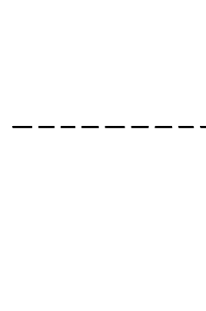




(1) Tên đồ dùng là gì?
Tủ sách yêu thương

Slide 12
(2) Nó có gì nổi bật về hình dạng, kích thước, màu sắc..?
Dạng hình chữ nhật, có ba ngăn, màu xanh rất bắt mắt.
Để sách, để đồ dùng học tập, để thú nhồi bông,...
(3) Nó được dùng để làm gì?
(4) Em có cảm nghĩ gì khi đồ dùng có trong nhà của mình?
Em thích đồ dùng đó/ Em thấy nó thật dễ thương/ Em thấy nó thật có ích…

Slide 13
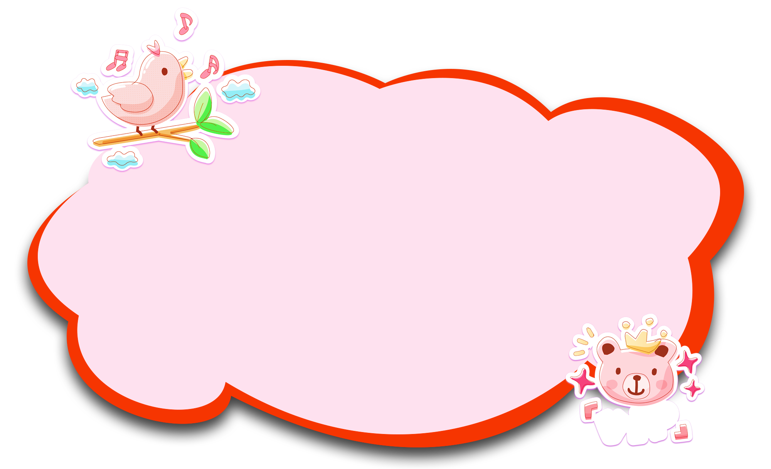



Phòng khách nhà em có một chiếc tivi rất lớn. Nó có hình chữ nhật, to phải gấp hơn mười lần chiếc máy tính của bố. Và nó còn siêu mỏng nữa, bề dày hỉ chừng hơn một xăng-ti-mét thôi. Không chỉ có màn hình lớn, tivi còn có thể kết nối internet để xem đủ các bộ phim nữa. Em rất tự hào về chiếc tivi nhà mình.

Slide 14
Nhà em có một chiếc máy sấy tóc Panasonic màu đỏ mận rất xinh. Đó là đồ dùng mà em và mẹ cùng đi siêu thị mua tháng trước. Nhờ có máy sấy tóc, em luôn được mẹ sấy khô tóc mỗi khi gội đầu xong rất nhanh chóng và ấm áp. Mẹ em còn tạo được rất nhiều kiểu tóc đẹp với chiếc máy sấy này. Vì vậy em rất yêu thích nó.

Slide 15





Bài viết có nhiều câu văn hay
(dùng từ hay)
Bài viết có sáng tạo
(thêm ý mới)
Bài viết đã đúng yêu cầu

Slide 16


